Slide 1
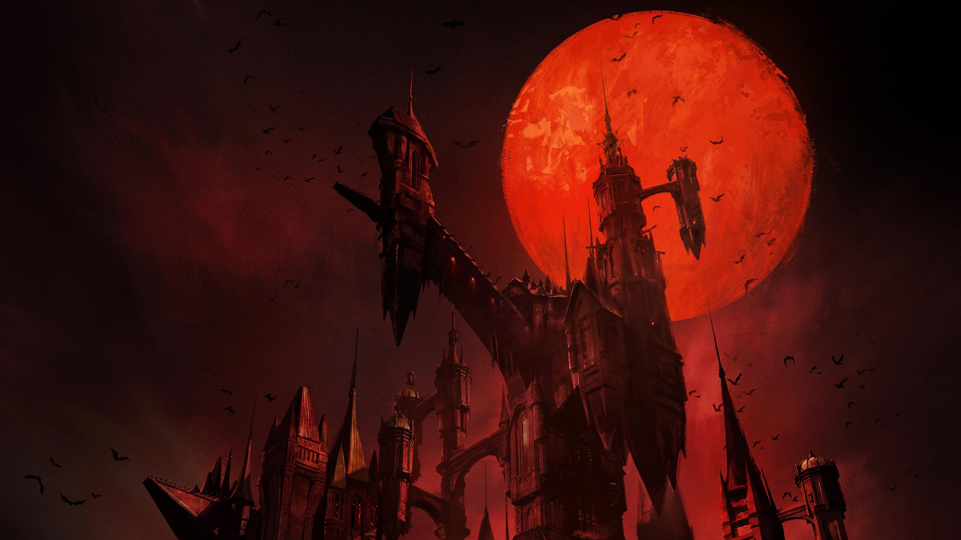

Symphony of the Agents
Adson,
Alisson e
Augusto

Slide 2
Introdução

Slide 3
Projeto
Consiste na criação de um jogo 2d platformer baseado nos Castlevanias de SNES
Composto por um jogador controlado por humanos e 3 agentes programados com auxílio da biblioteca para sistemas multiagentes Jade
Sword Skeleton: cognitivo
Archer Skeleton: cognitivo
Bat: reativo

Slide 4
Ferramentas

Slide 5
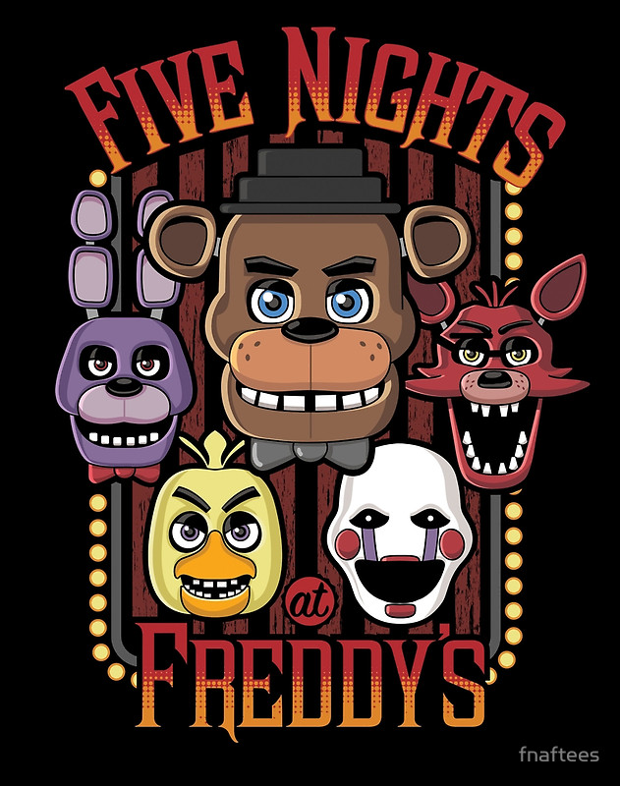



Slide 6

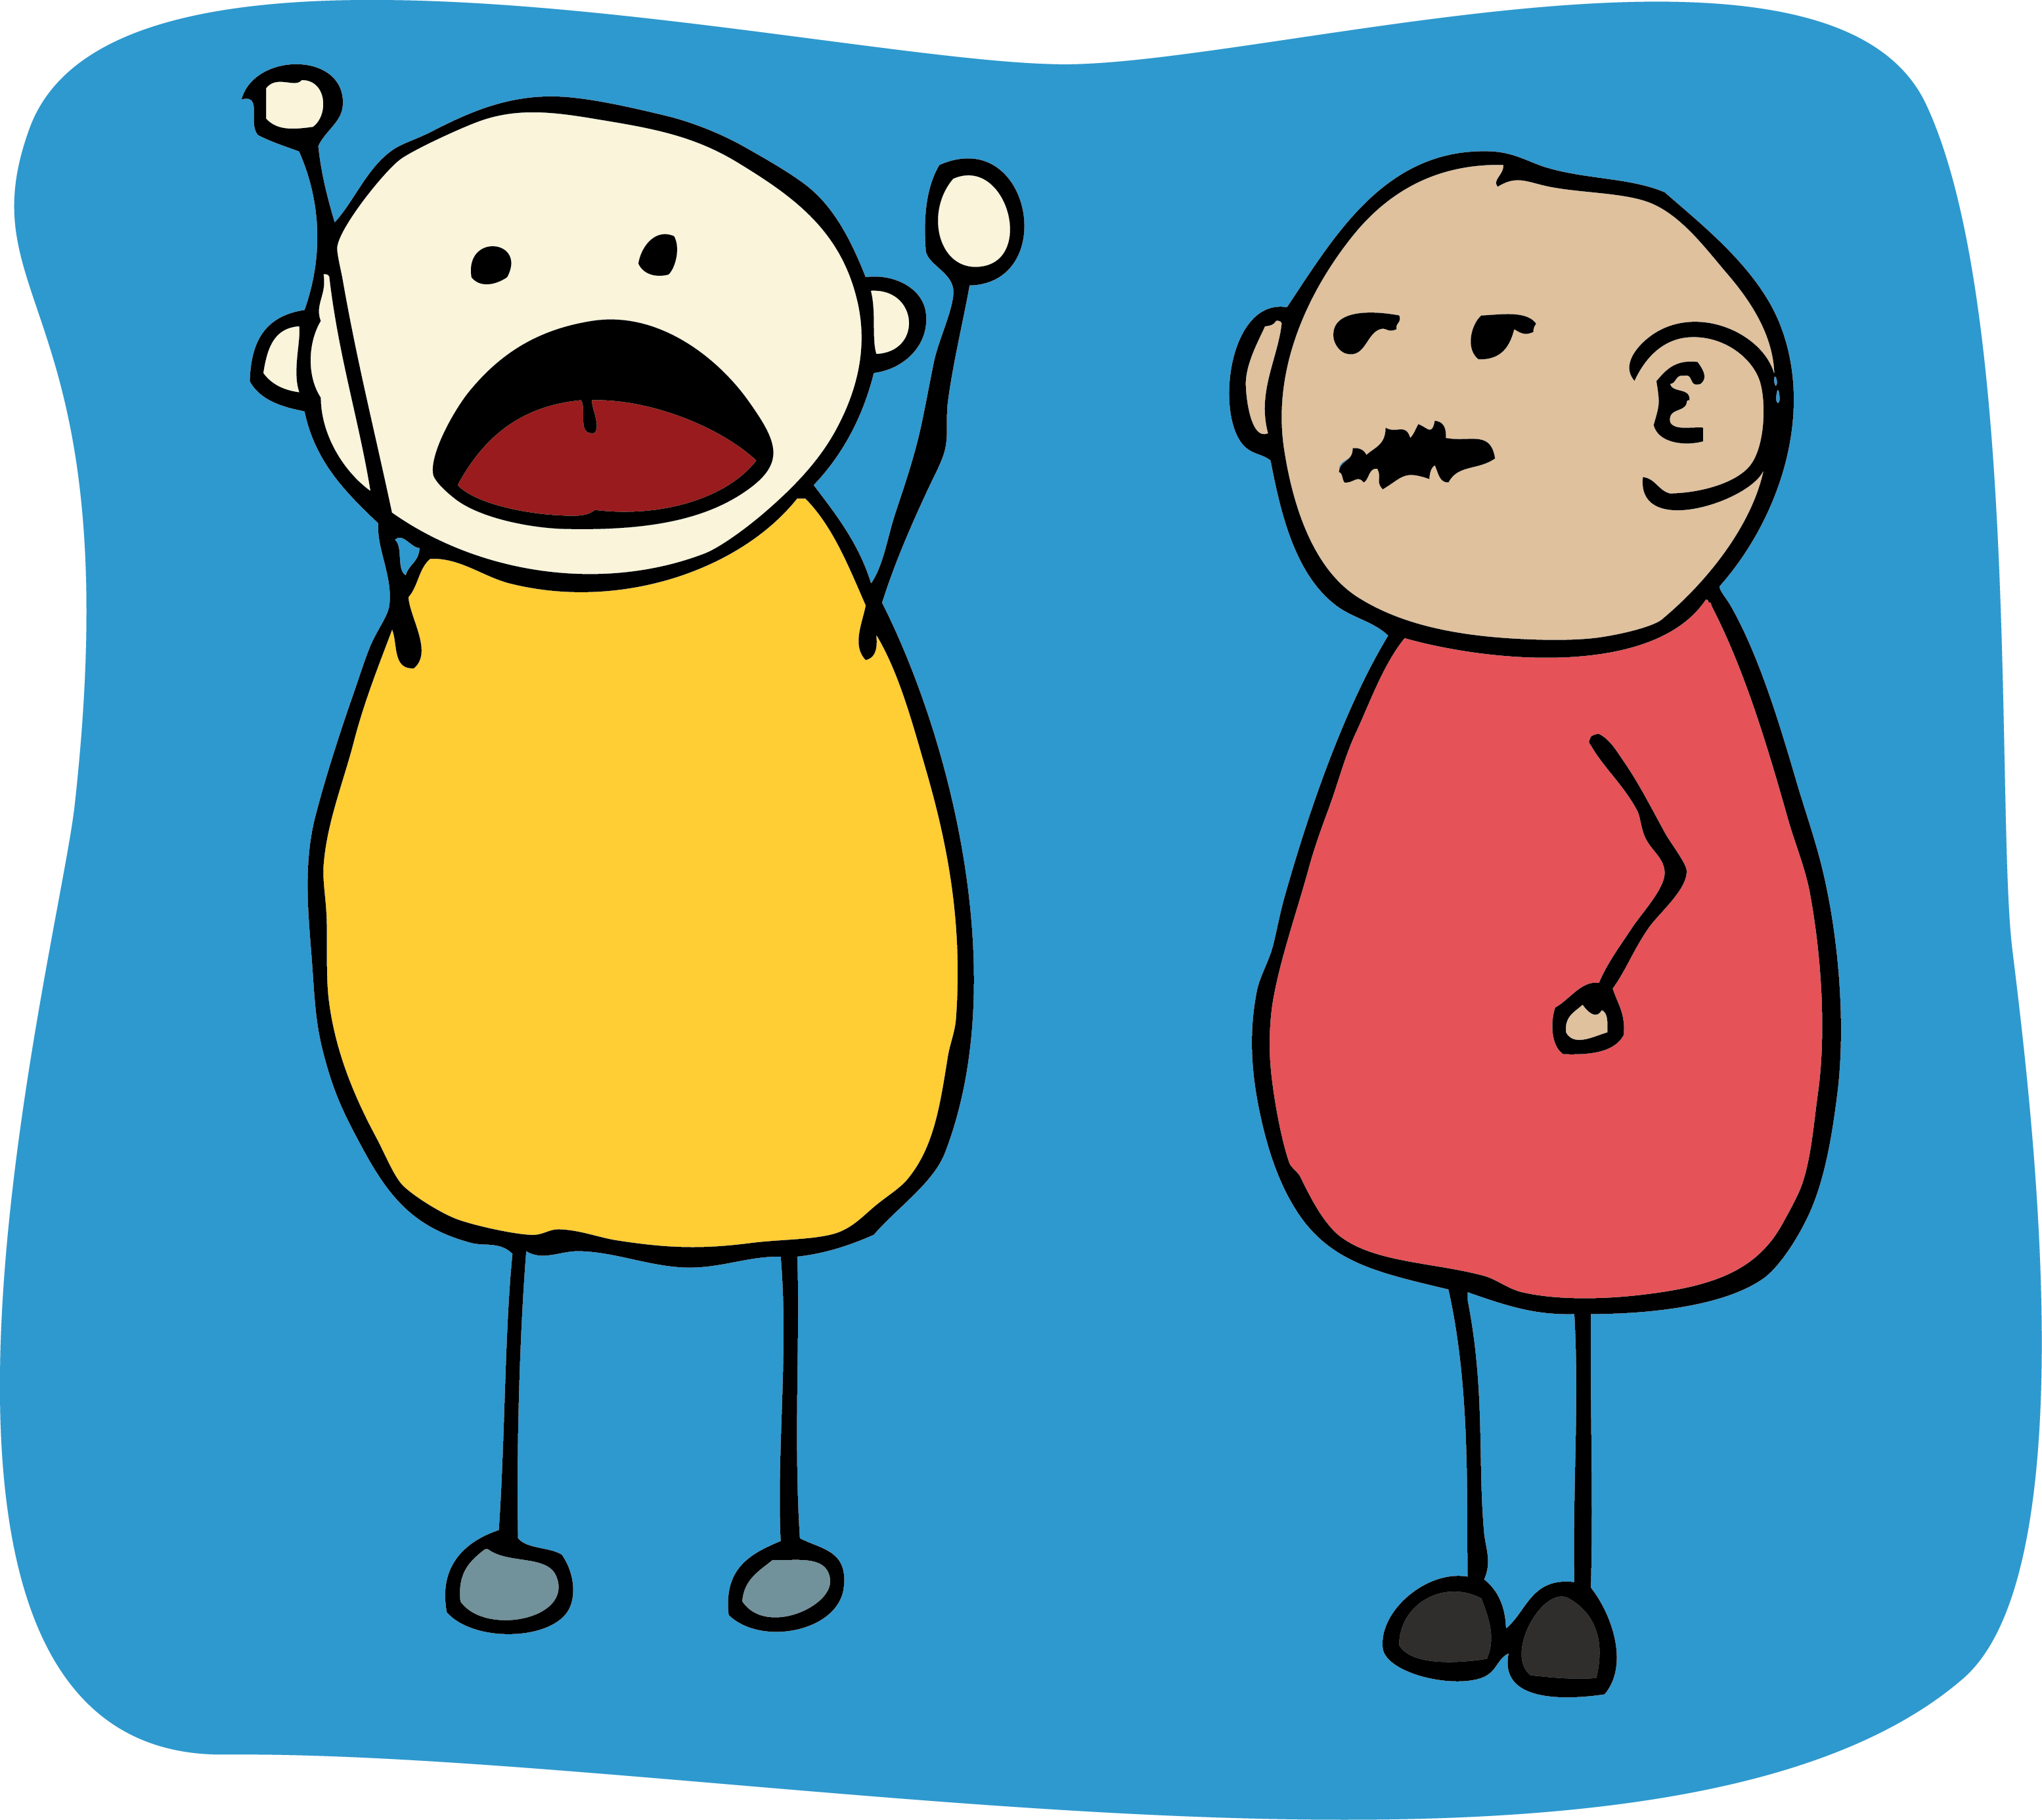

Slide 7
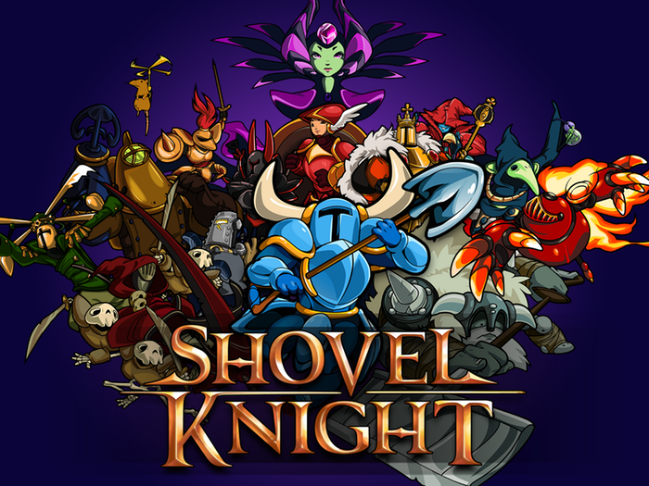

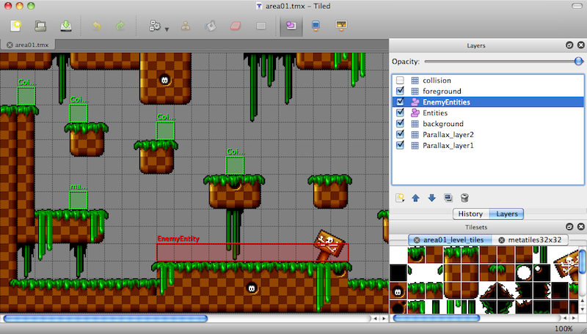

Slide 8
Agentes

Slide 9
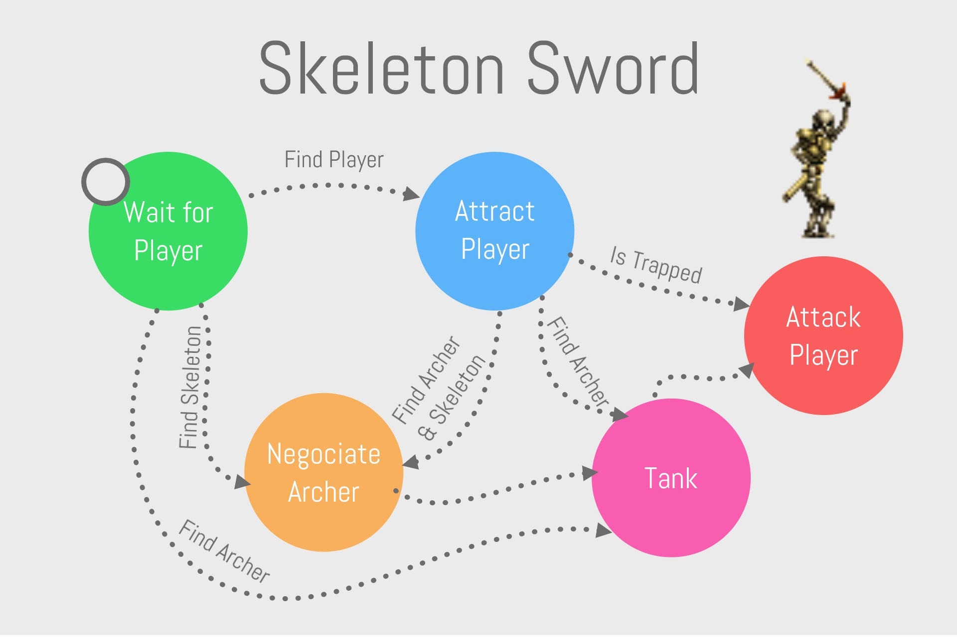

Slide 10
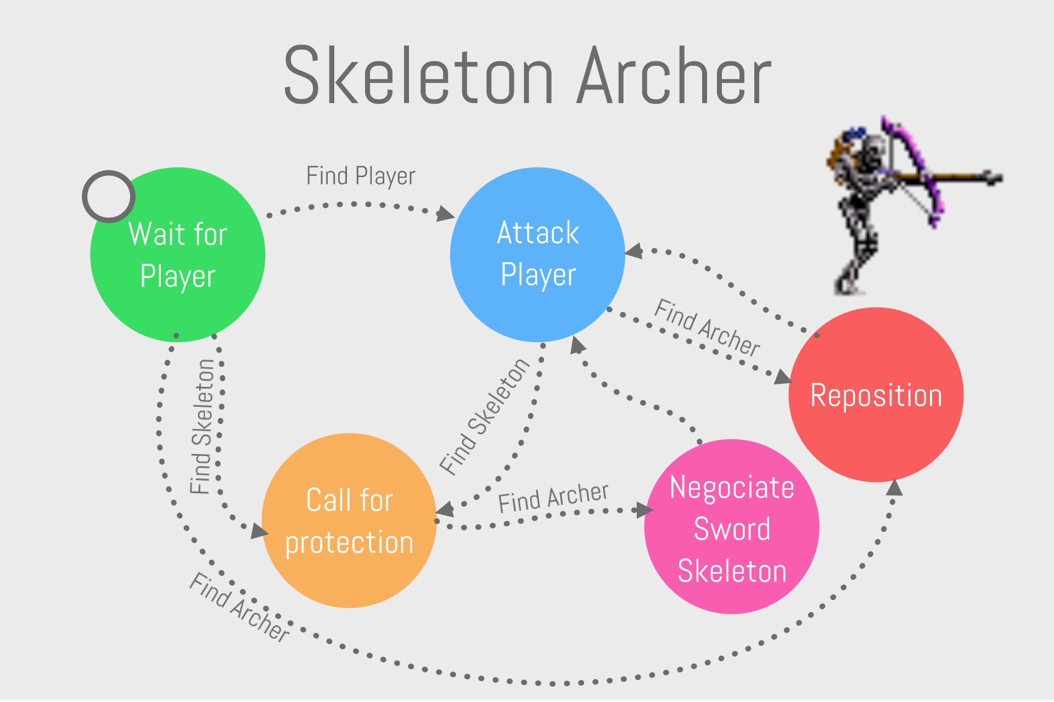

Slide 11
